Slide 1
Prezentácia výstupov z mobility v Poľsku
Názov projektu: „Nové príležitosti v oblasti multimédií a umenia VI. “
Č. projektu: 2020-1-SK01-KA116-077914
Účastníci: Miroslav Henžel, III.F

Slide 2
Schindlerov zoznam
V mojej práci som mal urobiť pohľadnice na tému filmu Schindlerov zoznam. Film sa natáčal hlavne v Krakove a tak som tam nafotil pár fotiek, ktorými som chcel napodobiť zábery z filmu. Navštívil som tak viaceré zaujímavé miesta.

Slide 3
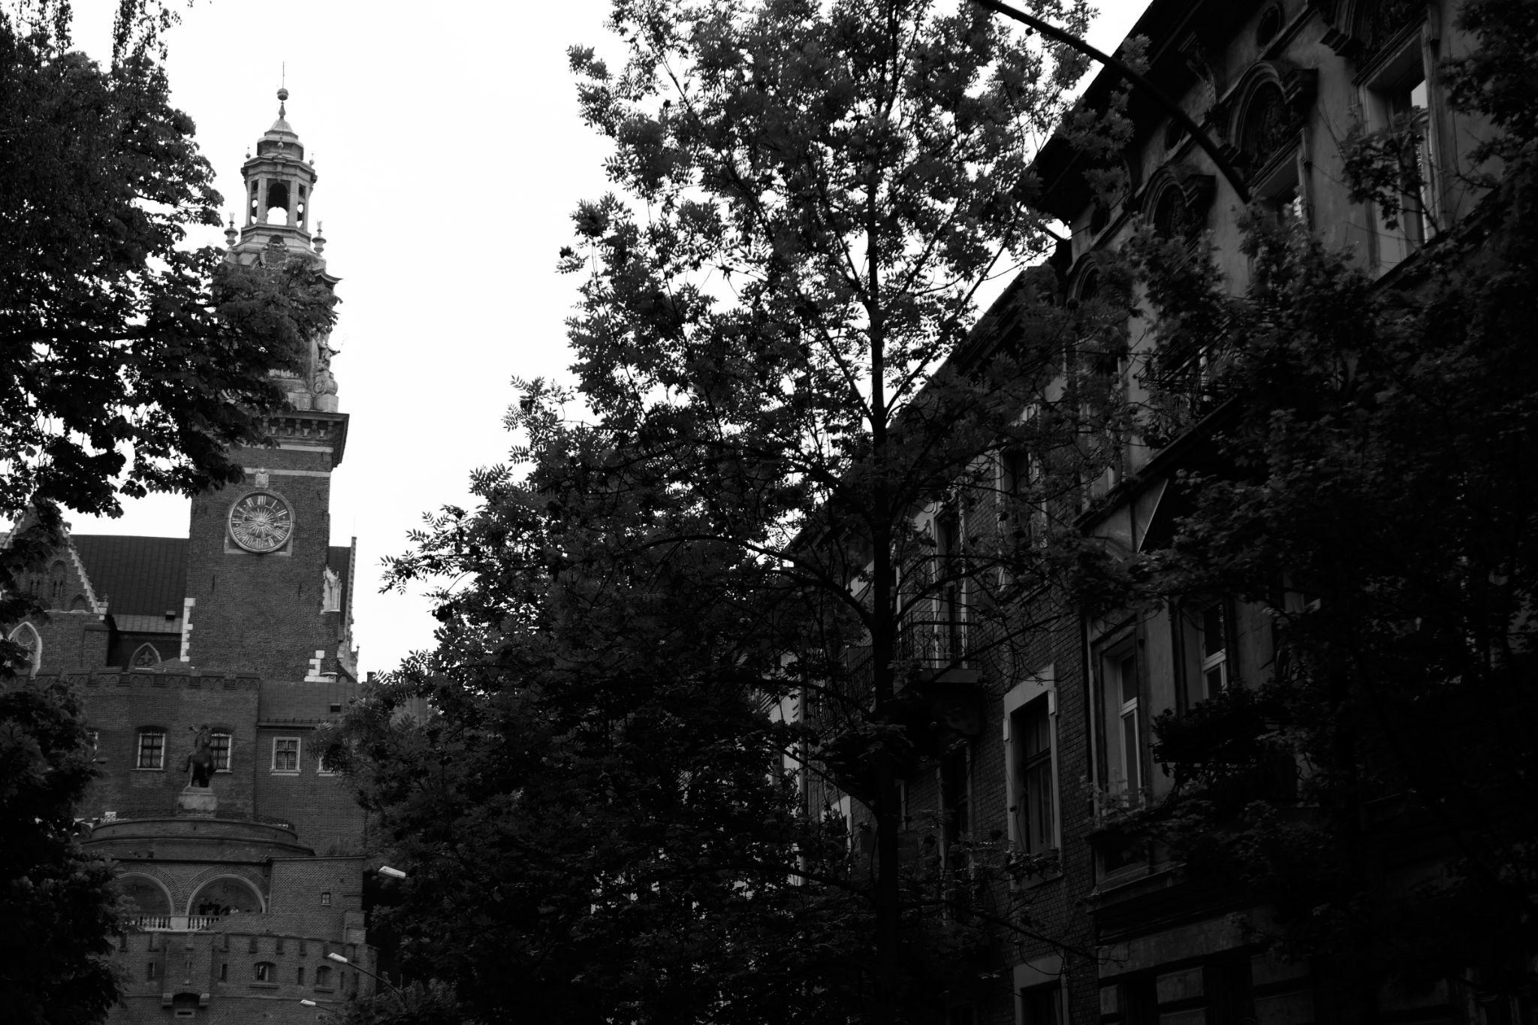
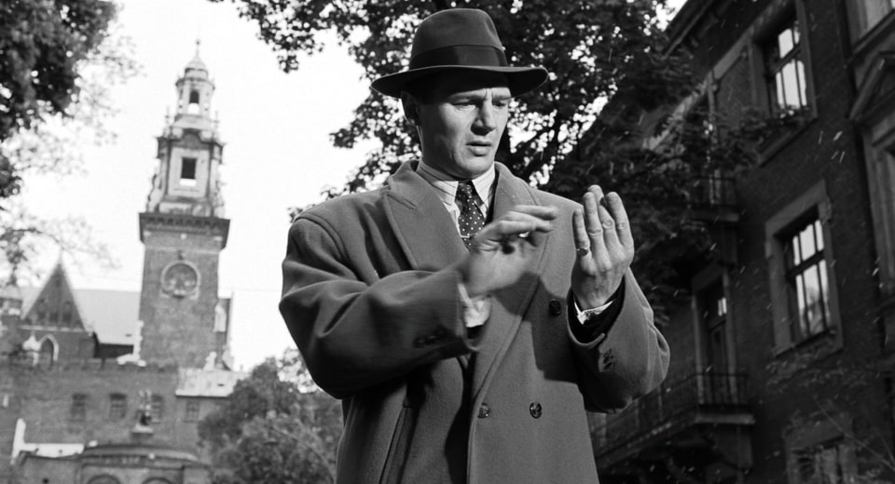
Apartmán Schindlera
fotografie

Slide 4
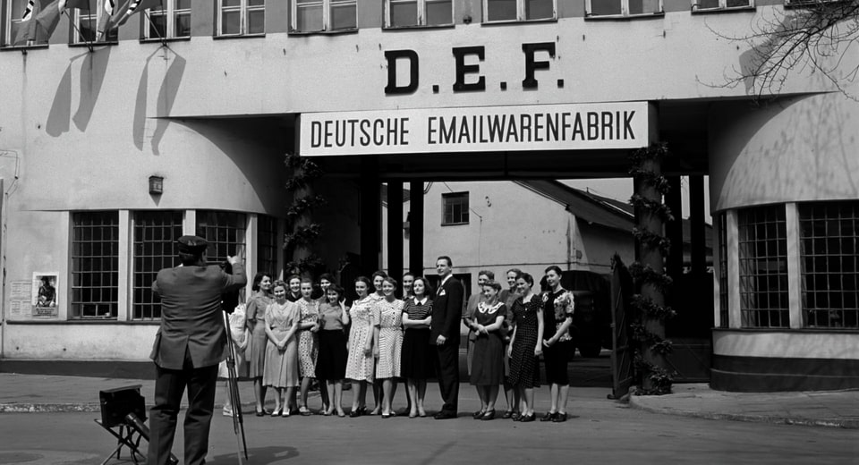
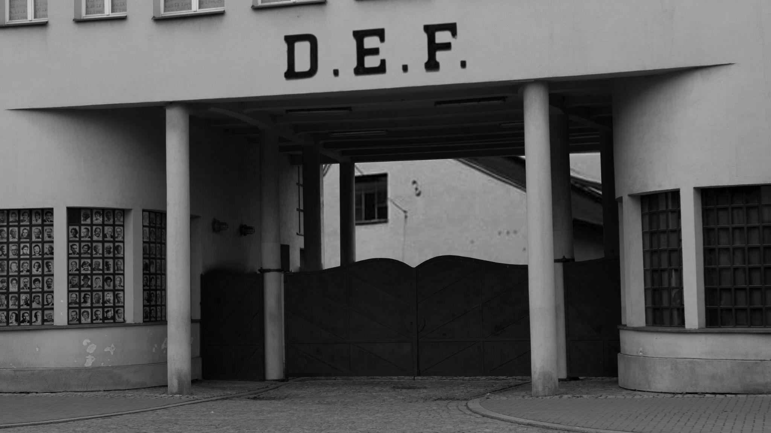
Schindlerova fabrika
fotografie

Slide 5
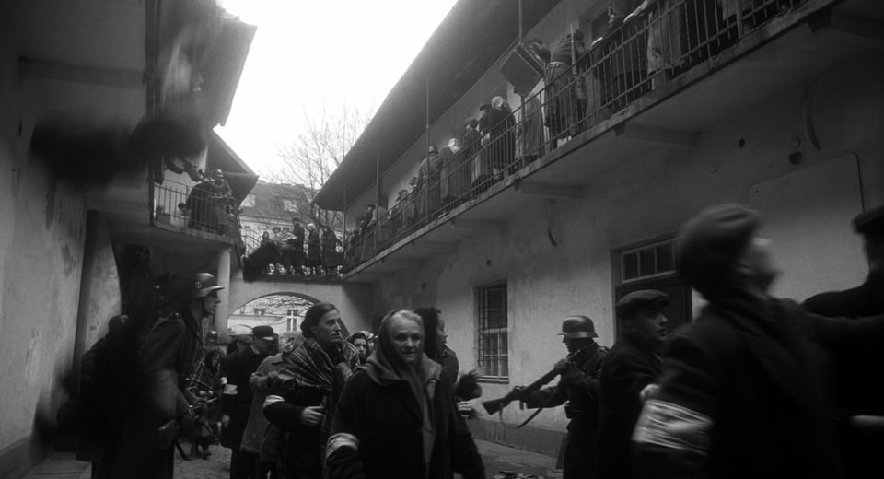
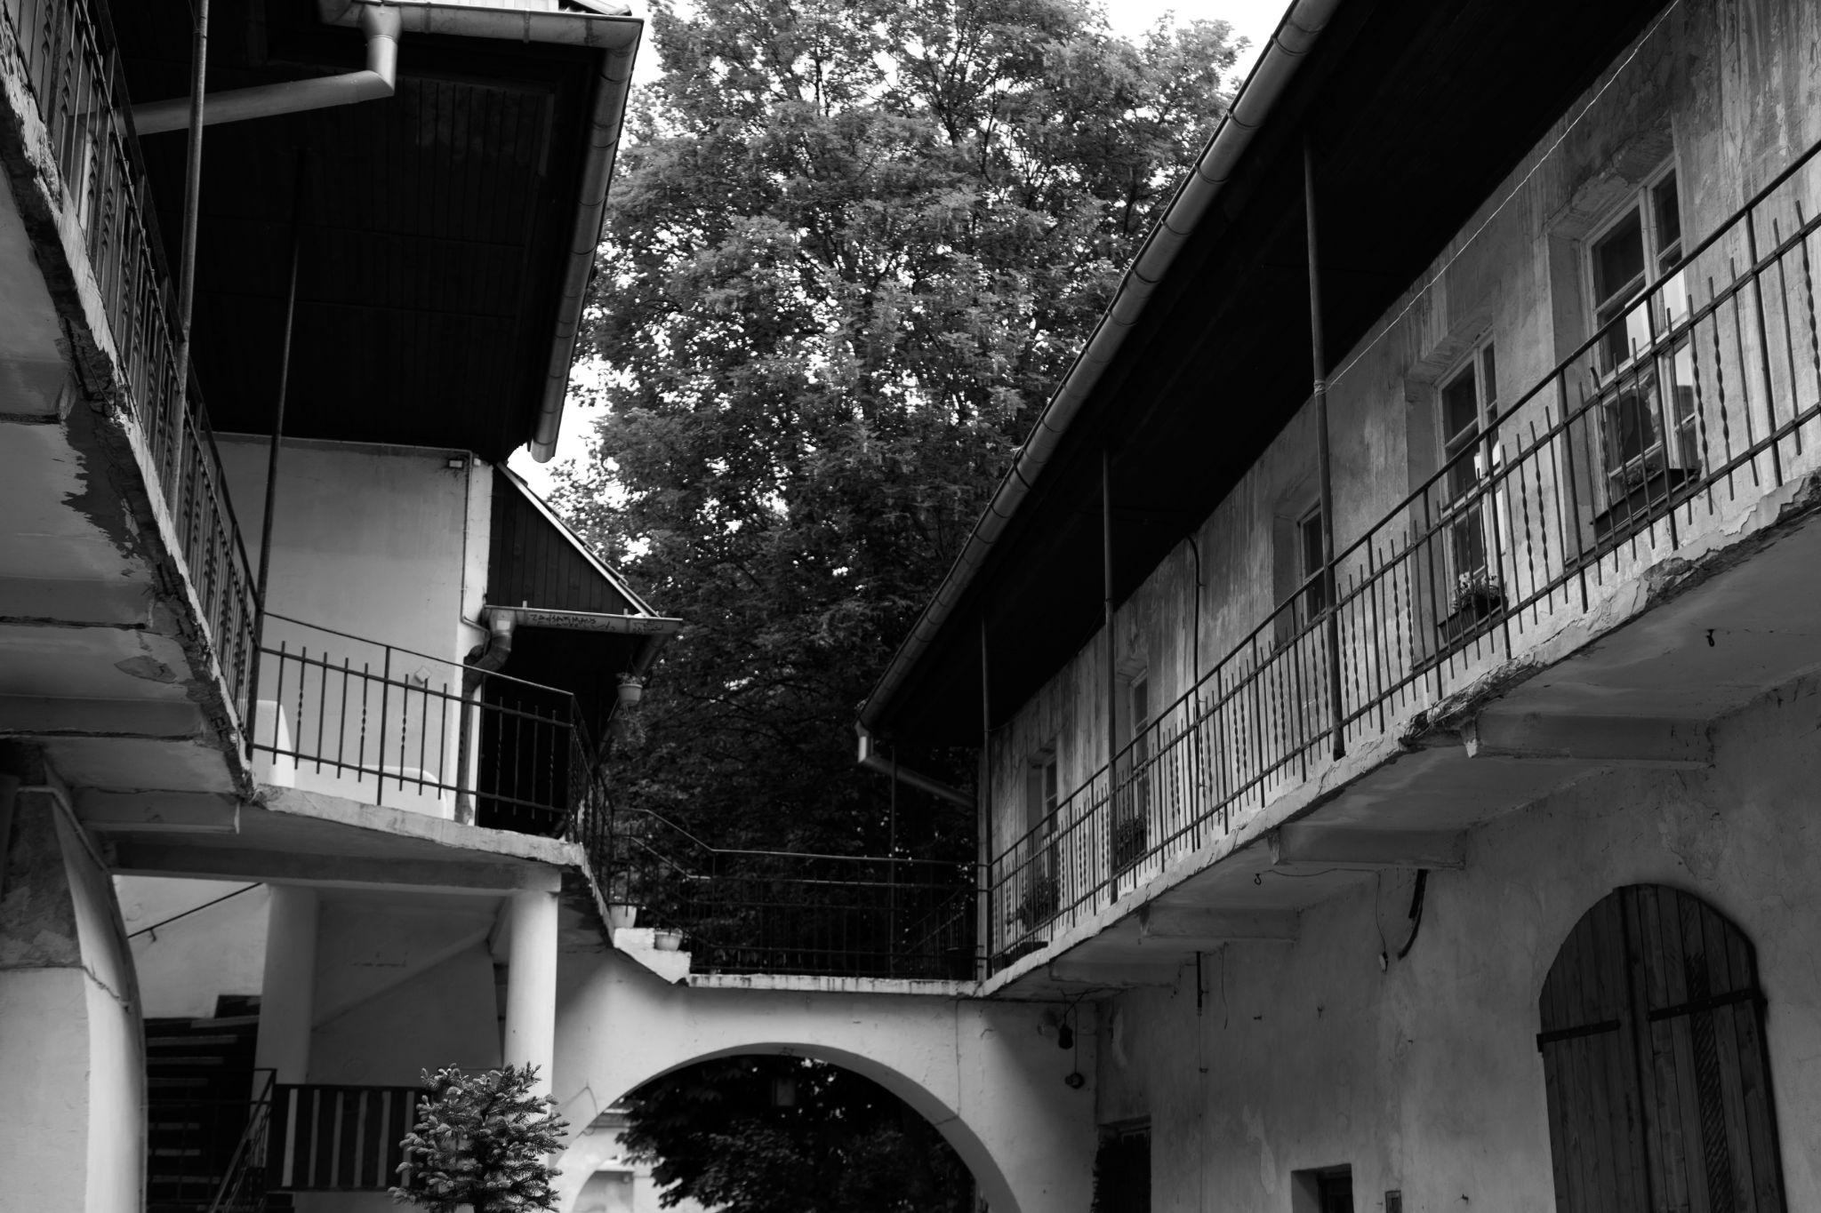
Dvor Getta
fotografie

Slide 6
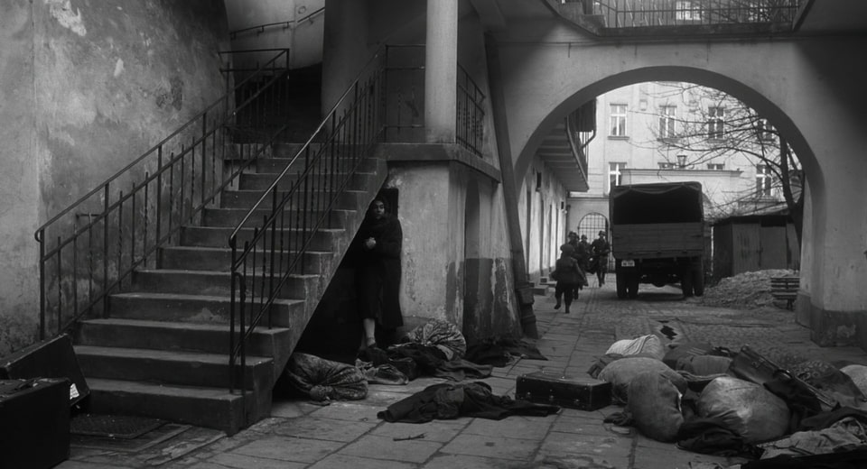
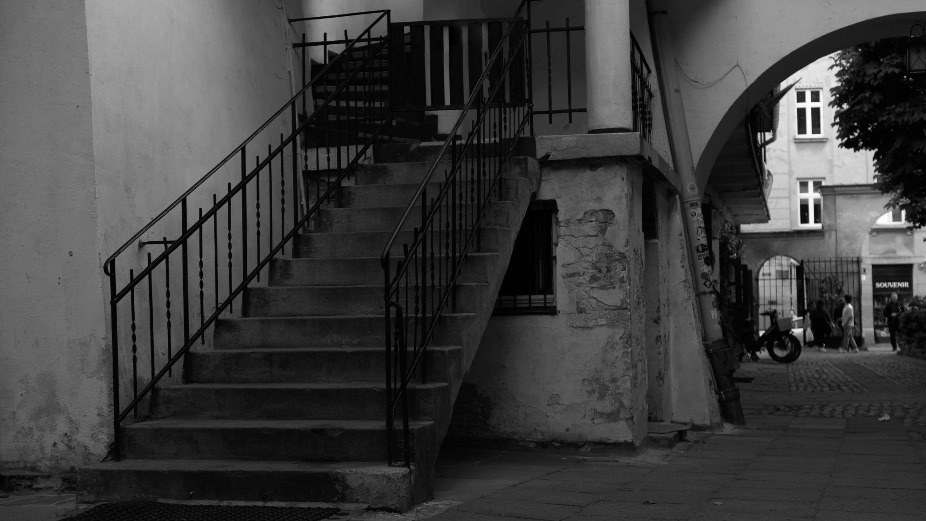
Schodisko
fotografie

Slide 7
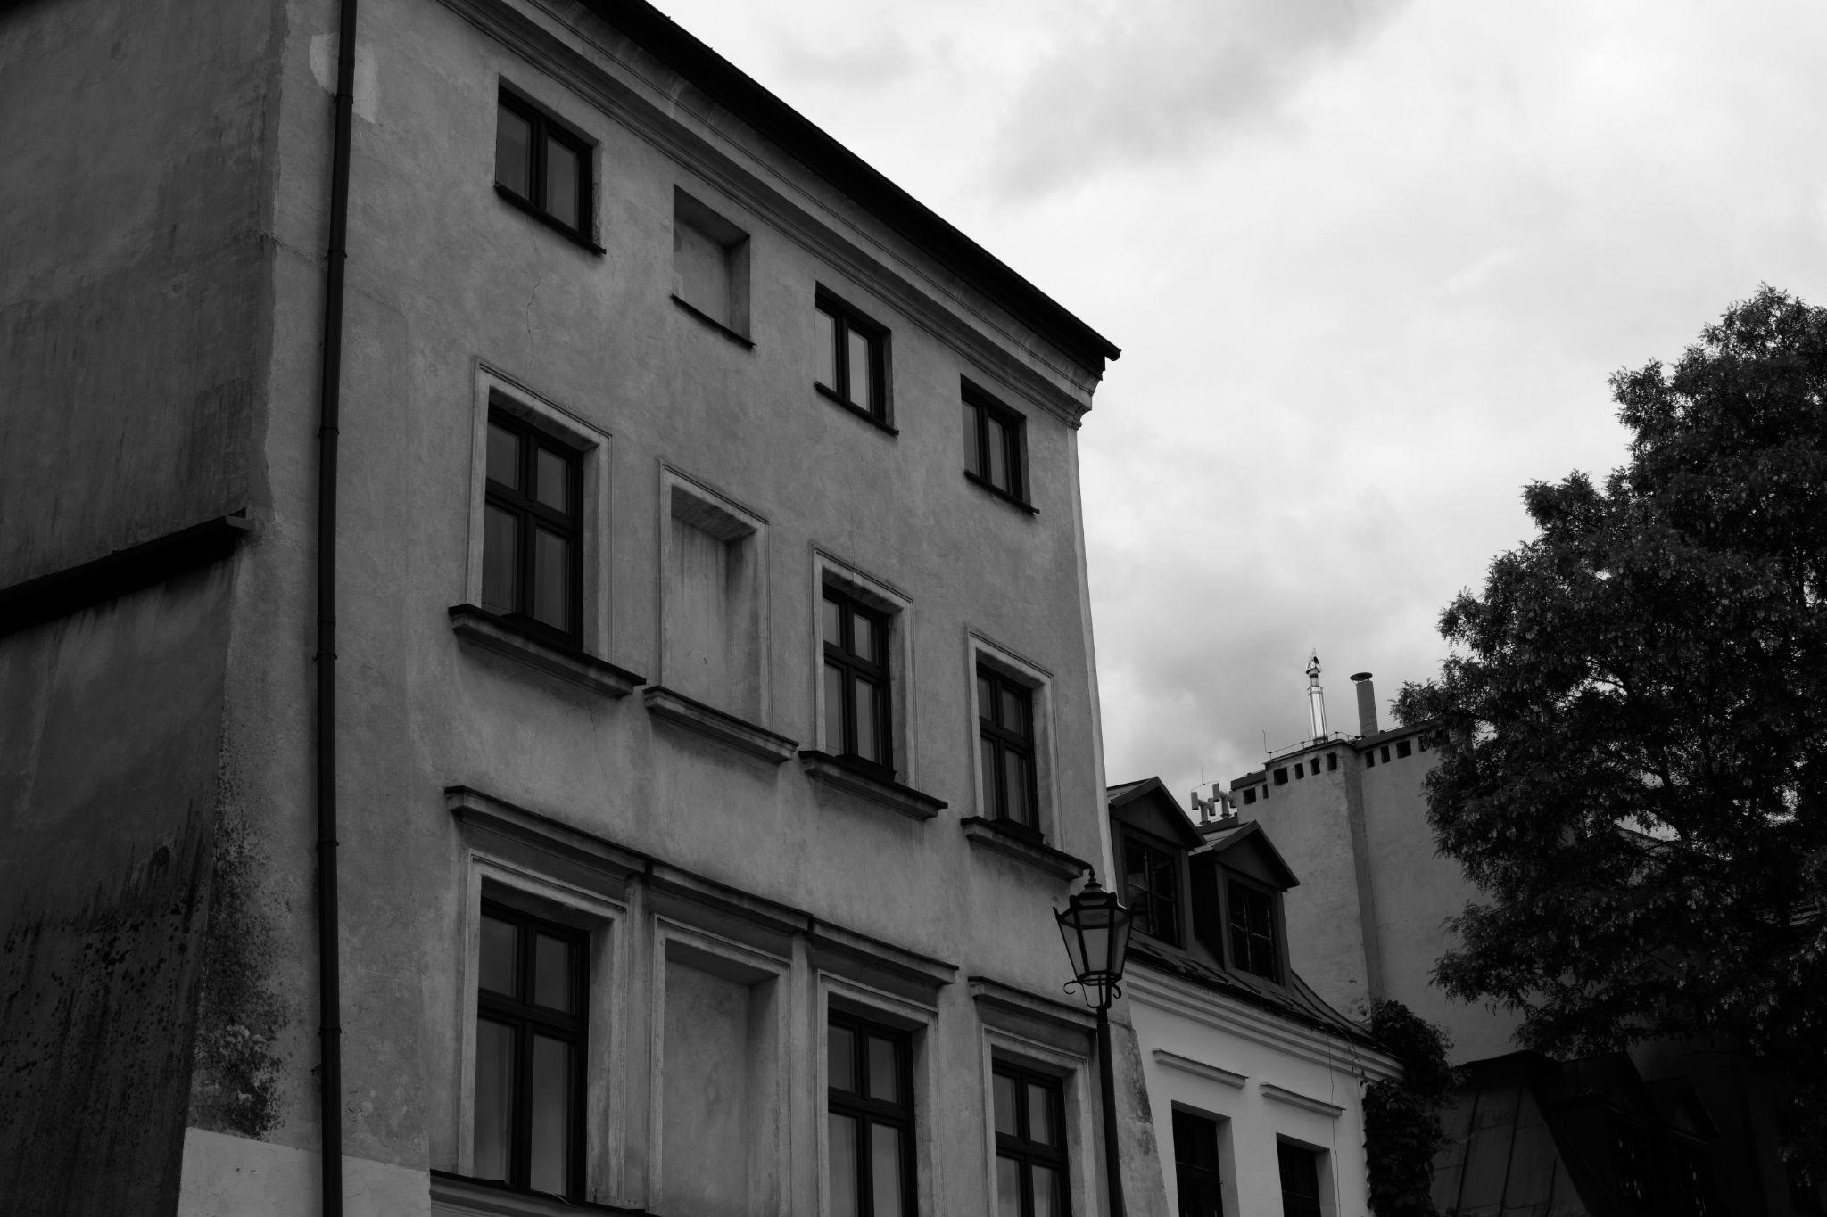
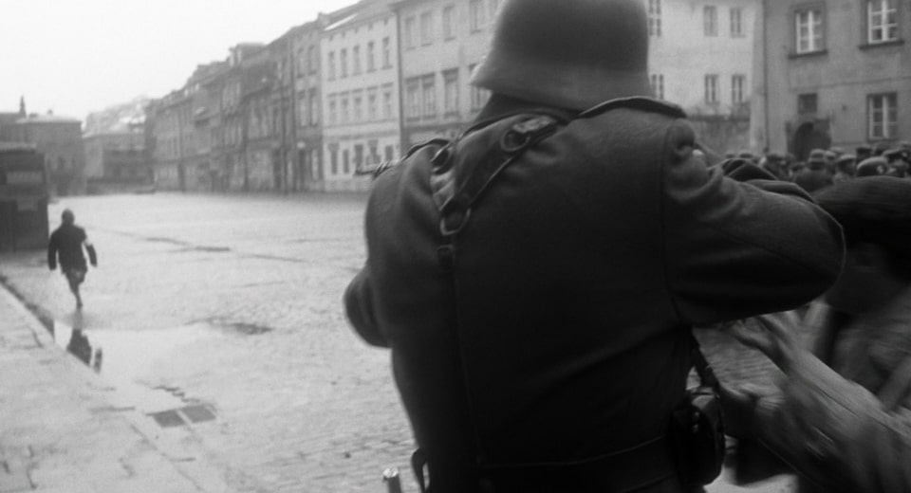
Getto
fotografie

Slide 8
Ďakujem za pozornosť a príležitosť zúčastniť sa mobility ☺

